Slide 1
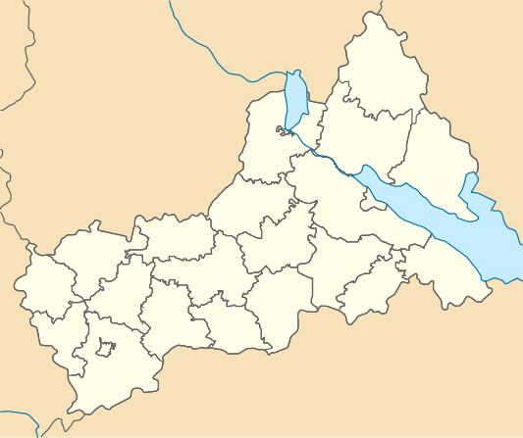
Пишаюся тобою, рідний краю !
Червонослобідська ЗОШ І-ІІІ ступенів №1
Черкаської райради
Черкаської області

Slide 2
Червона Слобода
(до 1923 року Царська Слобода, до 1913 року Цесарська Слобода, до того Слобода, Секава) — село в Україні,Черкаського району Черкаської області. Центр однойменної сільської ради, розташоване на правому березі Дніпра і Кременчуцького водоймища, за 1,5 км на схід від районного і обласного центрів

Slide 3
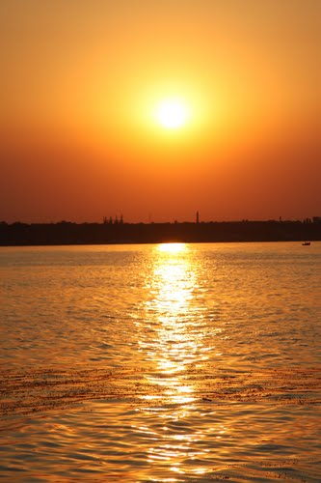
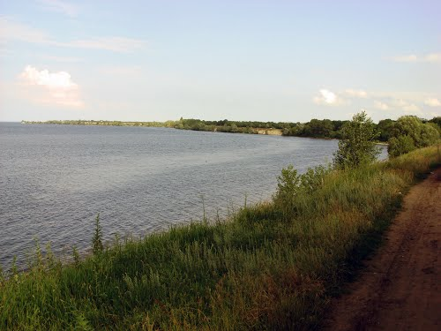
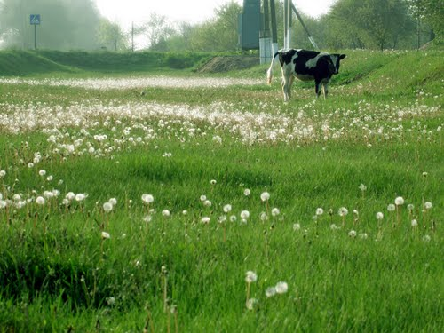

Slide 4
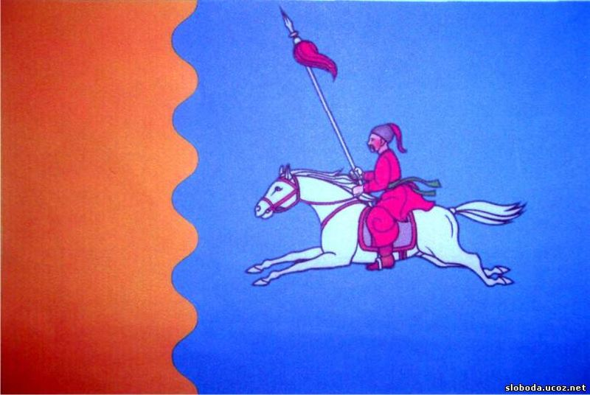
Герб села
Прапор села

Slide 5
Освіта
В селі знаходяться 2 загальноосвітні школи. Окрім цього, діє музична школа, яку відвідують 330 учнів, які мають можливість навчатися у різних класах: гри на баяні, фортепіано, гітарі, духових інструментах, клас хореографії, у якому навчається 45 учнів, клас образотворчого мистецтва відвідують 60 учнів. Діяльність районного Центру дитячої та юнацької творчості, який також знаходиться в селі, спрямована на заохочення дітей до занять різними видами діяльності: в'язанням, рукоділлям, туризмом. Тут займається 150 дітей.

Slide 6
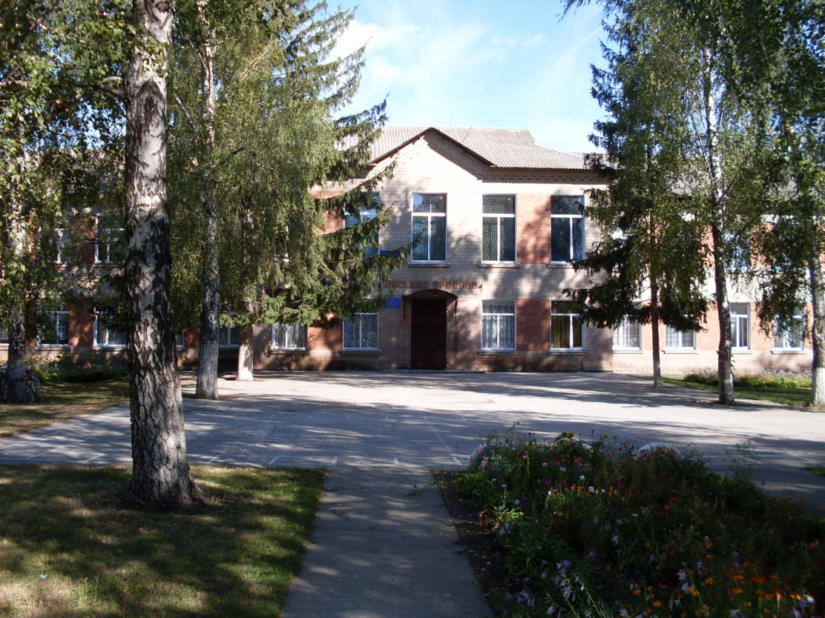
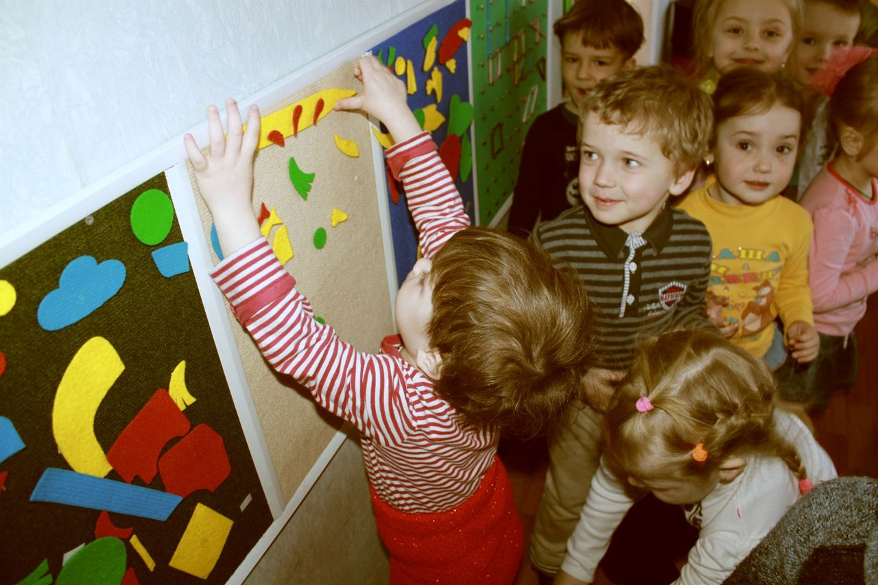
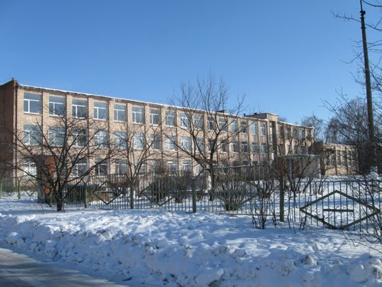
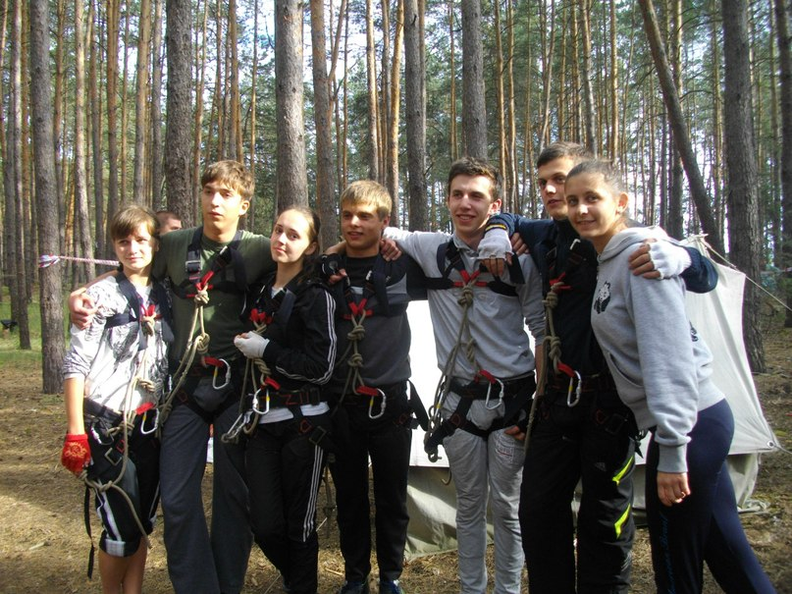

Slide 7
Медицина
На території села розташована Черкаська ЦРЛ, яку очолює Гуськов Микола Володимирович . До послуг жителів району — найсучасніше медичне обладнання, досвідчені спеціалісти, серед яких 87 лікарів та 248 осіб середнього медичного персоналу. В стаціонарних відділеннях одночасно може пролікуватися 280 хворих, у 2003році введено в дію ще одне відділення на 25 ліжок-місць. Лікарня має 7 рентген-кабінетів, 2 установки УЗД, 9 лабораторних та 10 фізіотерапевтичних кабінетів. Тут також розміщений пологовий будинок.

Slide 8
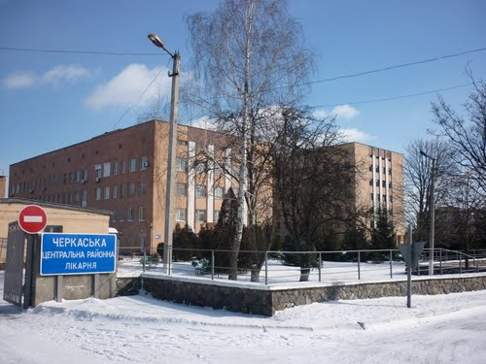
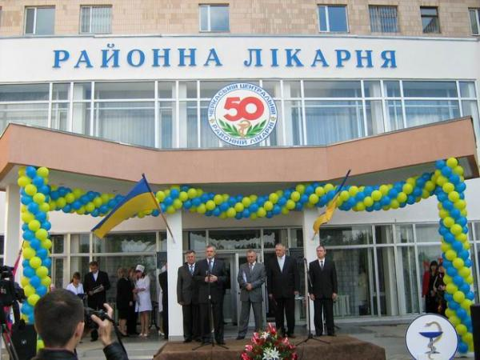
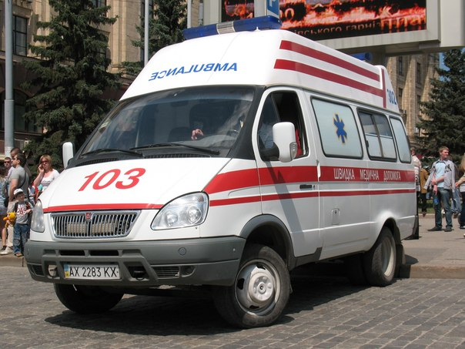

Slide 9
Спорт
Значна увага приділяється залученню дітей та молоді до занять спортом. За сприяння голови райдержадміністрації та сільської ради в селі відкрився спортивний зал «Барвінок» для проведення навчально-тренувальних занять з боксу, важкої атлетики та шейпінгу. За короткий час бокс став одним із найпопулярних видів спорту, секцію відвідують 60 дітей. Із задоволенням молодь займається і важкою атлетикою. Працює зі спортсменами тренер, майстер спорту Євген Олійник. Футбол — традиційно улюблений вид спорту, яким займається 50 дітей. Юні футболісти неодноразово були переможцями районних змагань. Команди нагороджені кубками, грамотами, футбольними м'ячами. Є в селі й доросла футбольна команда, яка постійно бере участь у районних змаганнях.

Slide 10
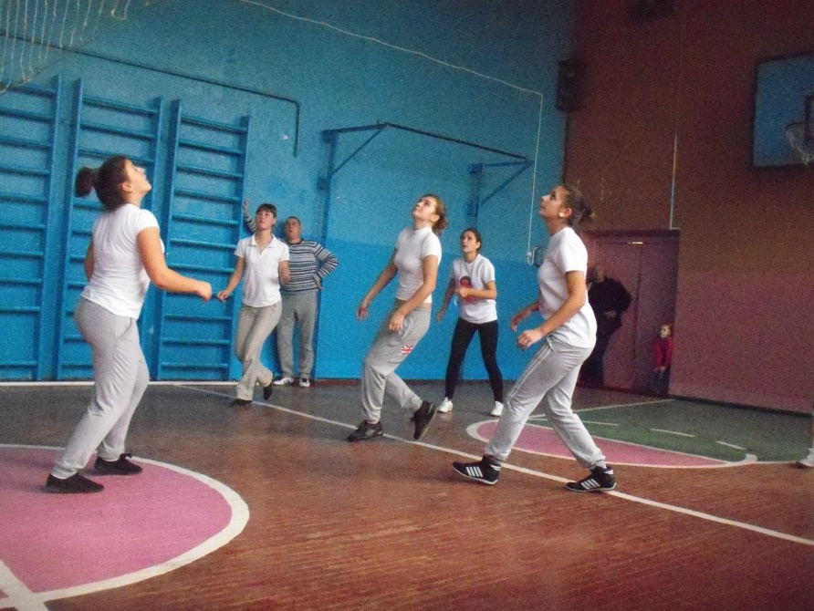
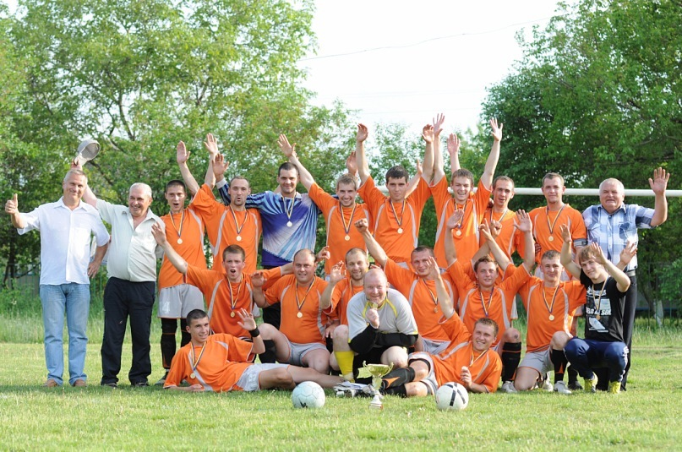
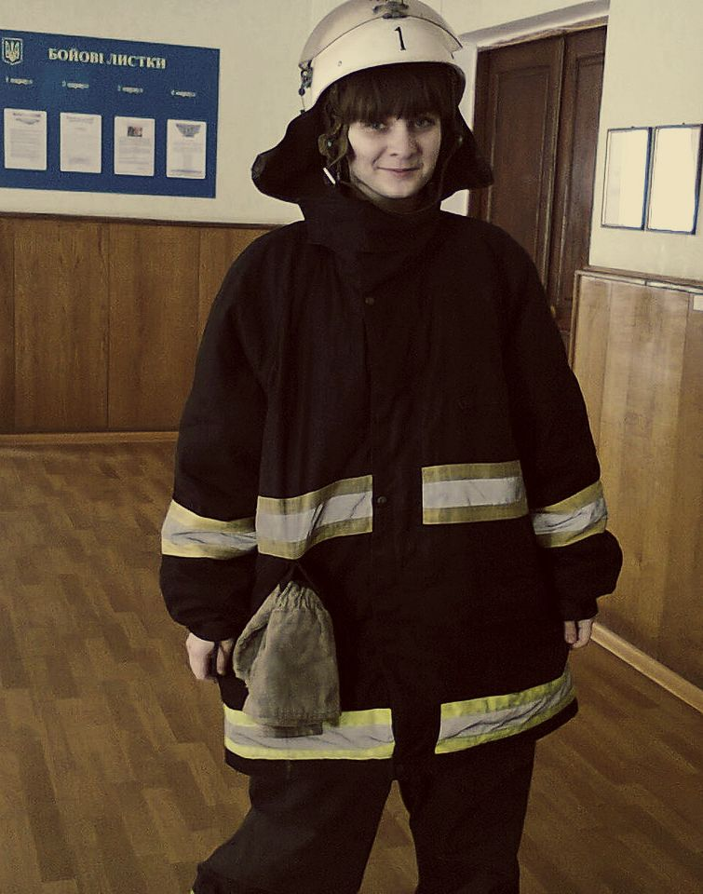
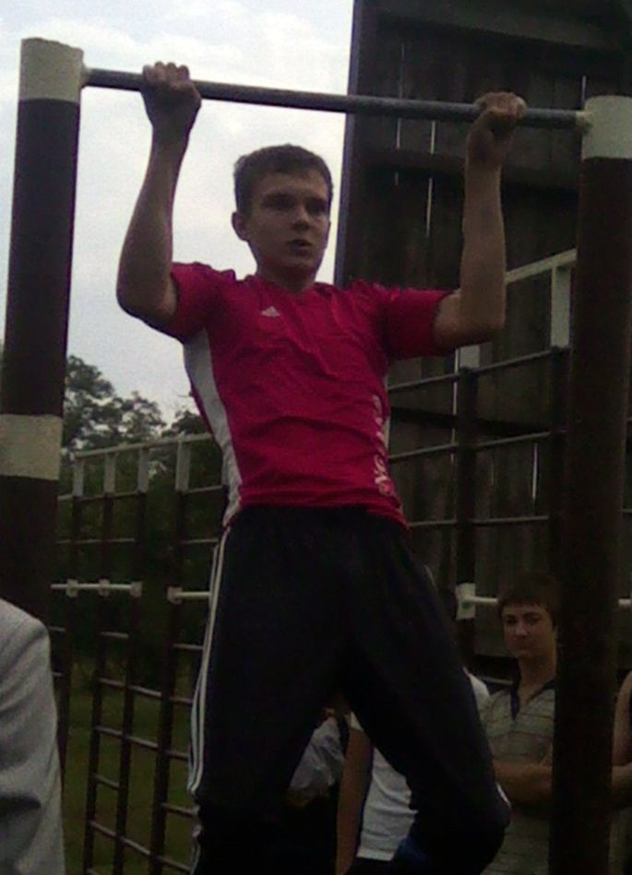

Slide 11
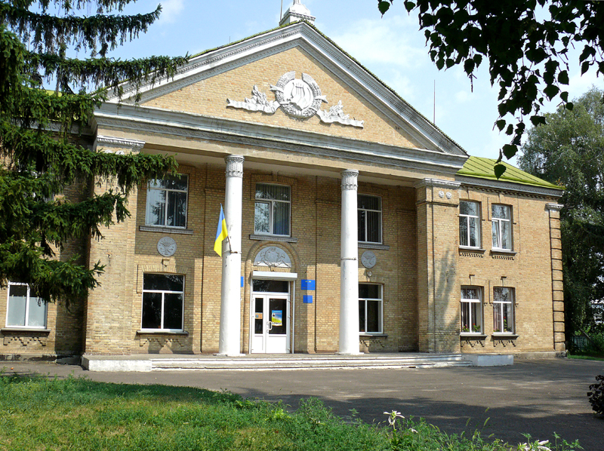
Будинок культури
У 2013 році Червонослобідський Будинок культури був визнаний кращим у Черкаському районі.

Slide 12
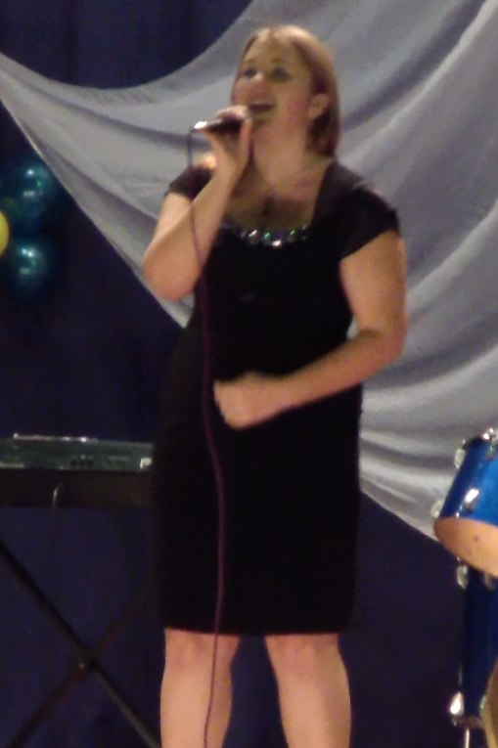
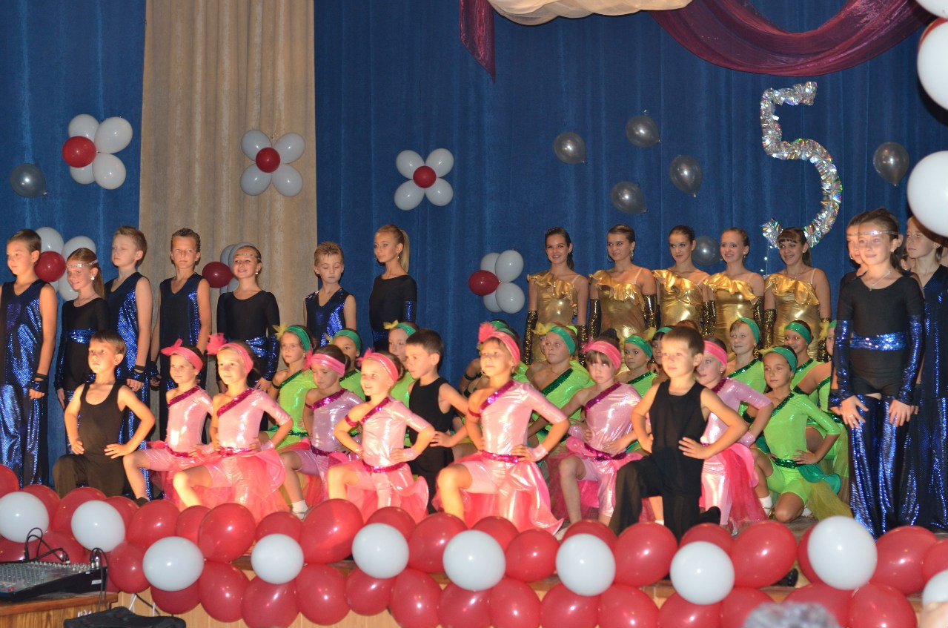
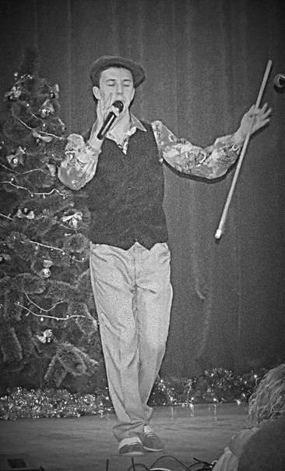
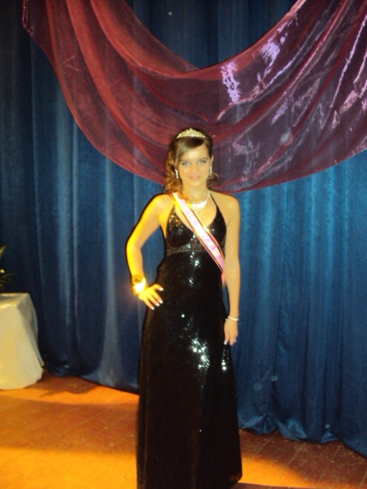
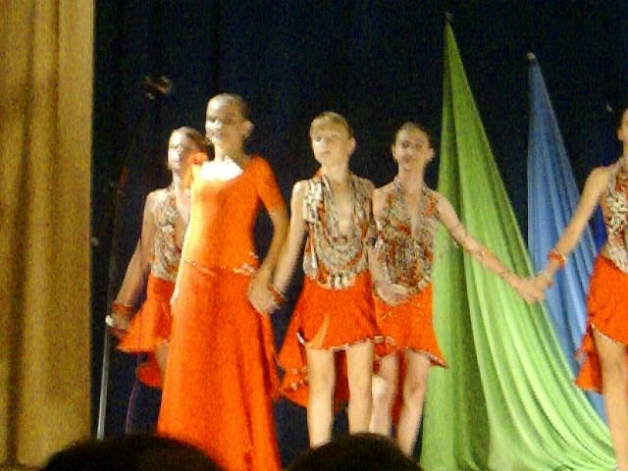

Slide 13
Релігія
УПЦ МП
Митрополія Черкаська і Канівська\ Черкаський благочинний округ \ парафія с.Червона Слобода (Свято-Покровська церква)
УАПЦ
Єпархія Черкаська і Кіровоградська \ парафія с.Червона Слобода (Свято-Троїцька церква)(єпископ Черкаський і Кіровоградський Іларіон (Савчук))

Slide 14
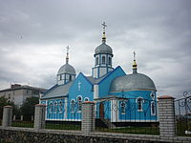
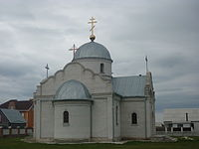
Свято-Покровська церква (УПЦ МП)
Свято-Троїцька церква (УАПЦ)

Slide 15
Пам’ятники
Село має декілька памятників, більшість з них встановлено на честь героїв Великої Вітчизняної війни. До десятої річниці незалежності України у2001 році перед Будинком культури встановлено пам'ятник українському поету Тарасу Шевченко. У 2002 році на Алеї героїв встановлено пам'ятний знак пошани односельцю, Герою Соціалістичної Праці, колишньому голові колгоспу Олександру Макаровичу Супруну.
Також була створена Алея Слави.

Slide 16
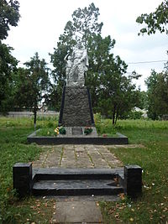
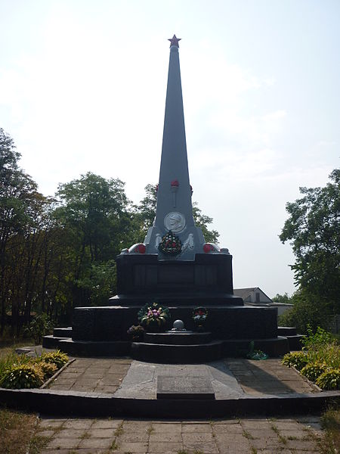
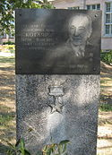
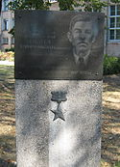
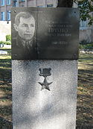
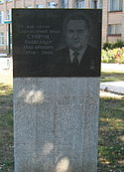

Slide 17
Дякуємо за увагу!
Презентацію підготувала учениця 11 класу
Дубова Альона

